Slide 1

A gimnázium után
Új közösségek, új barátok, új időbeosztás

Slide 2
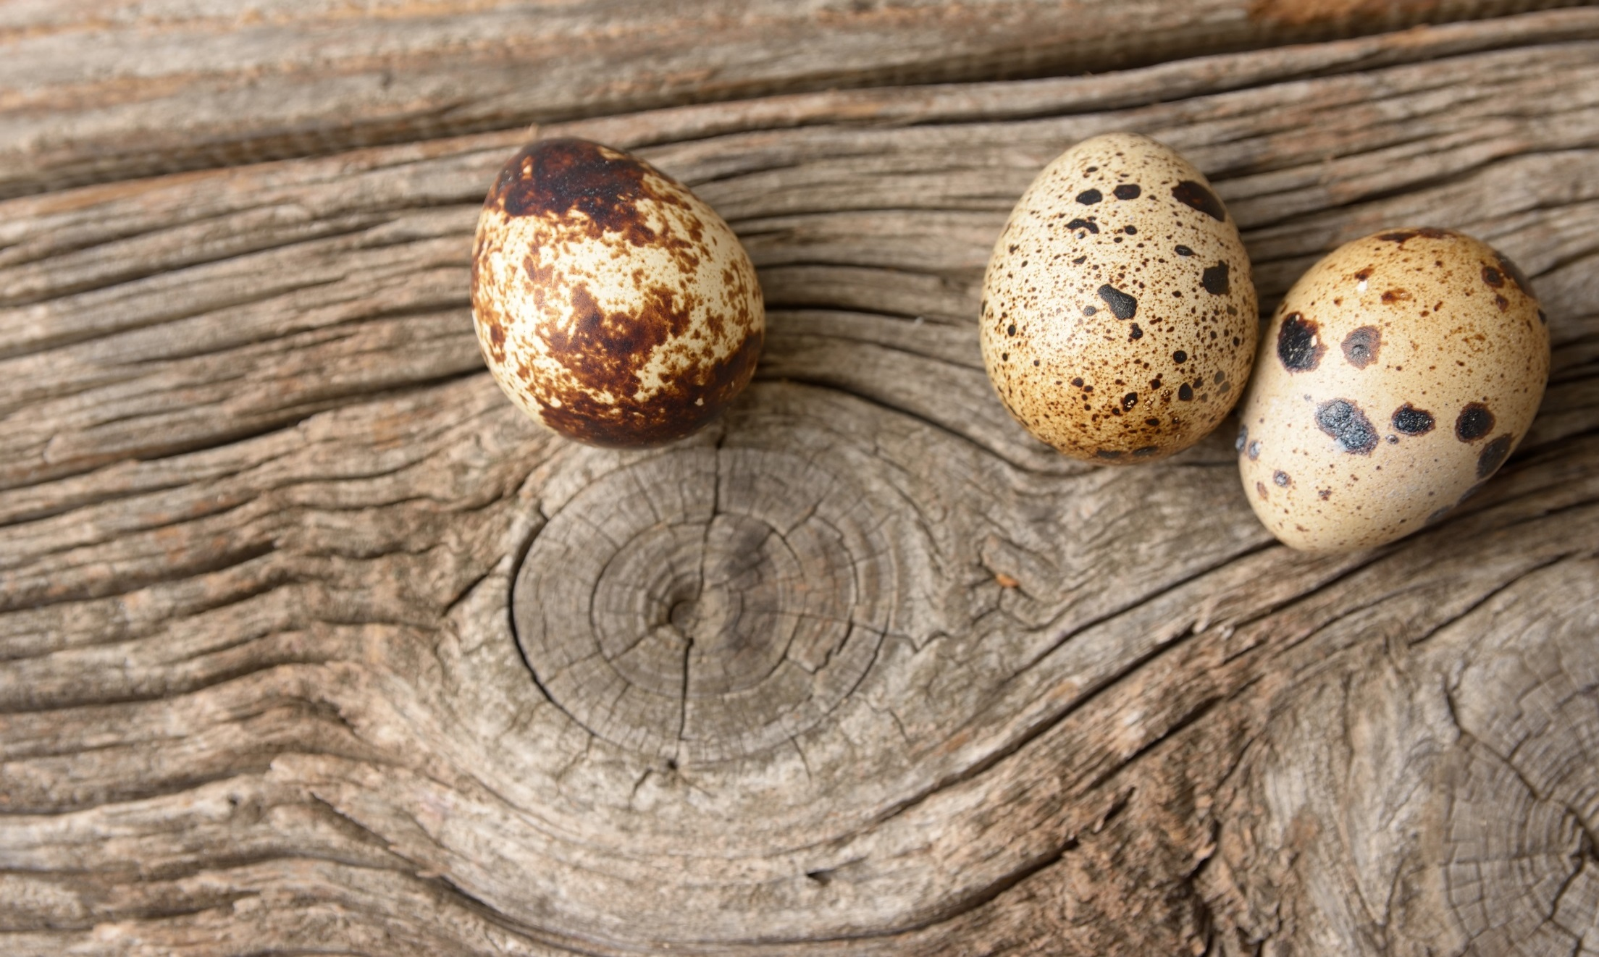
Megszoktuk egymást az évek alatt… nehéz lesz majd megszokni az új embereket, új közösséget…

Slide 3
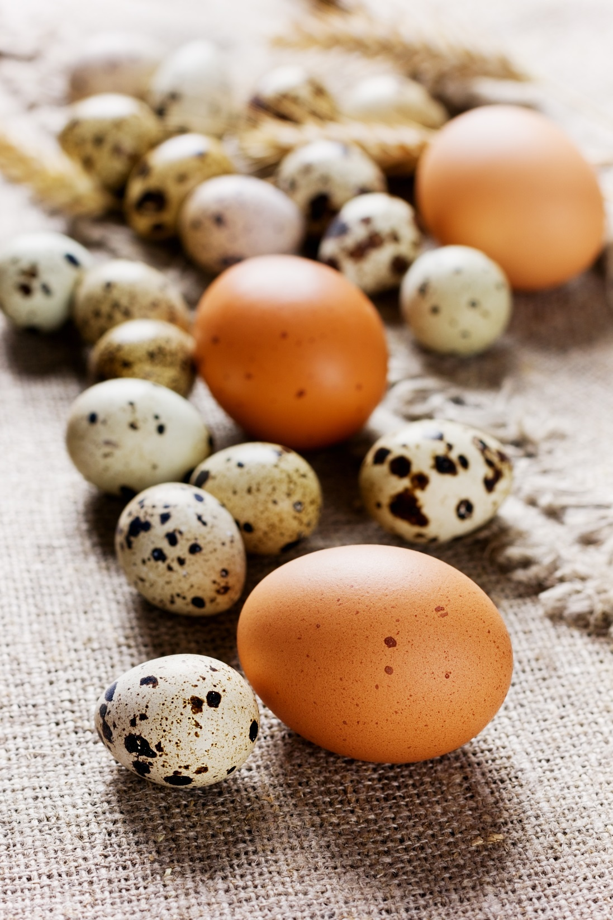
Ha különbözőek is voltunk, megtanultuk elfogadni egymást az évek alatt…

Slide 4
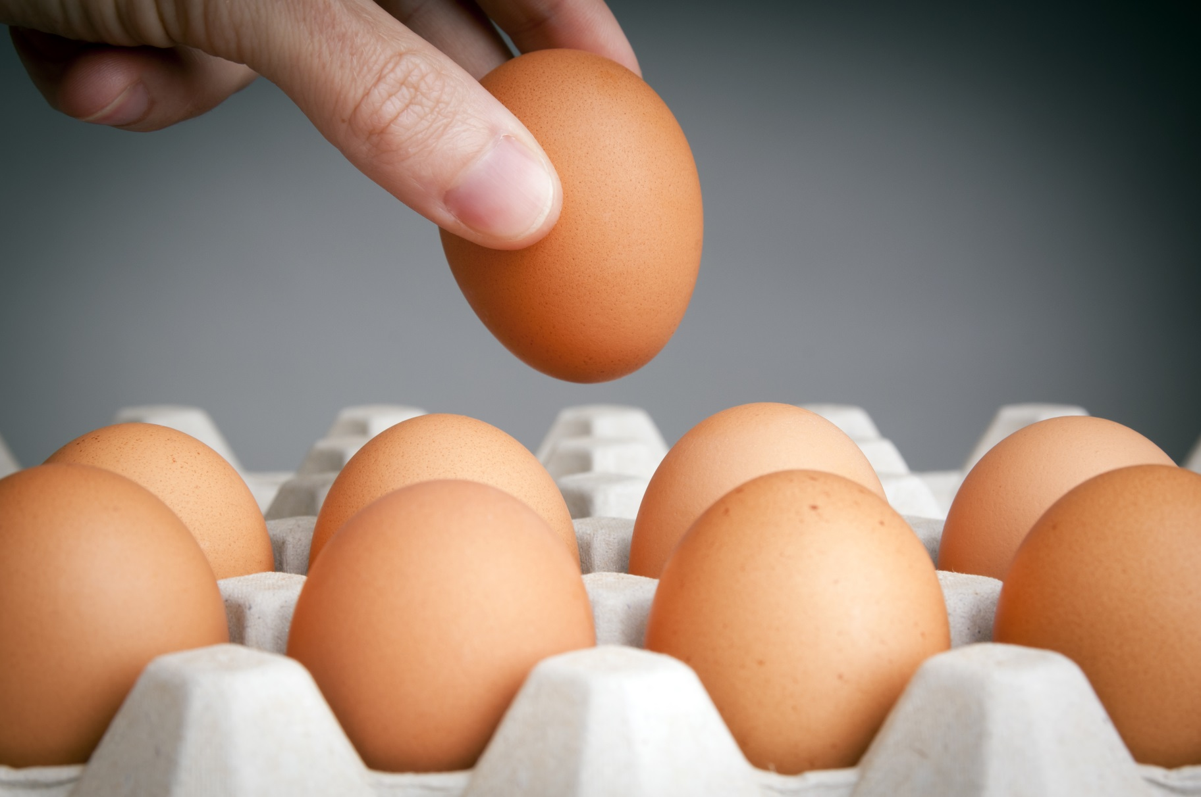
A középiskolás évek után bekerülök egy közösségbe: új iskola, talán új város… Talán semmit nem tudok arról, mi vár rám.

Slide 5
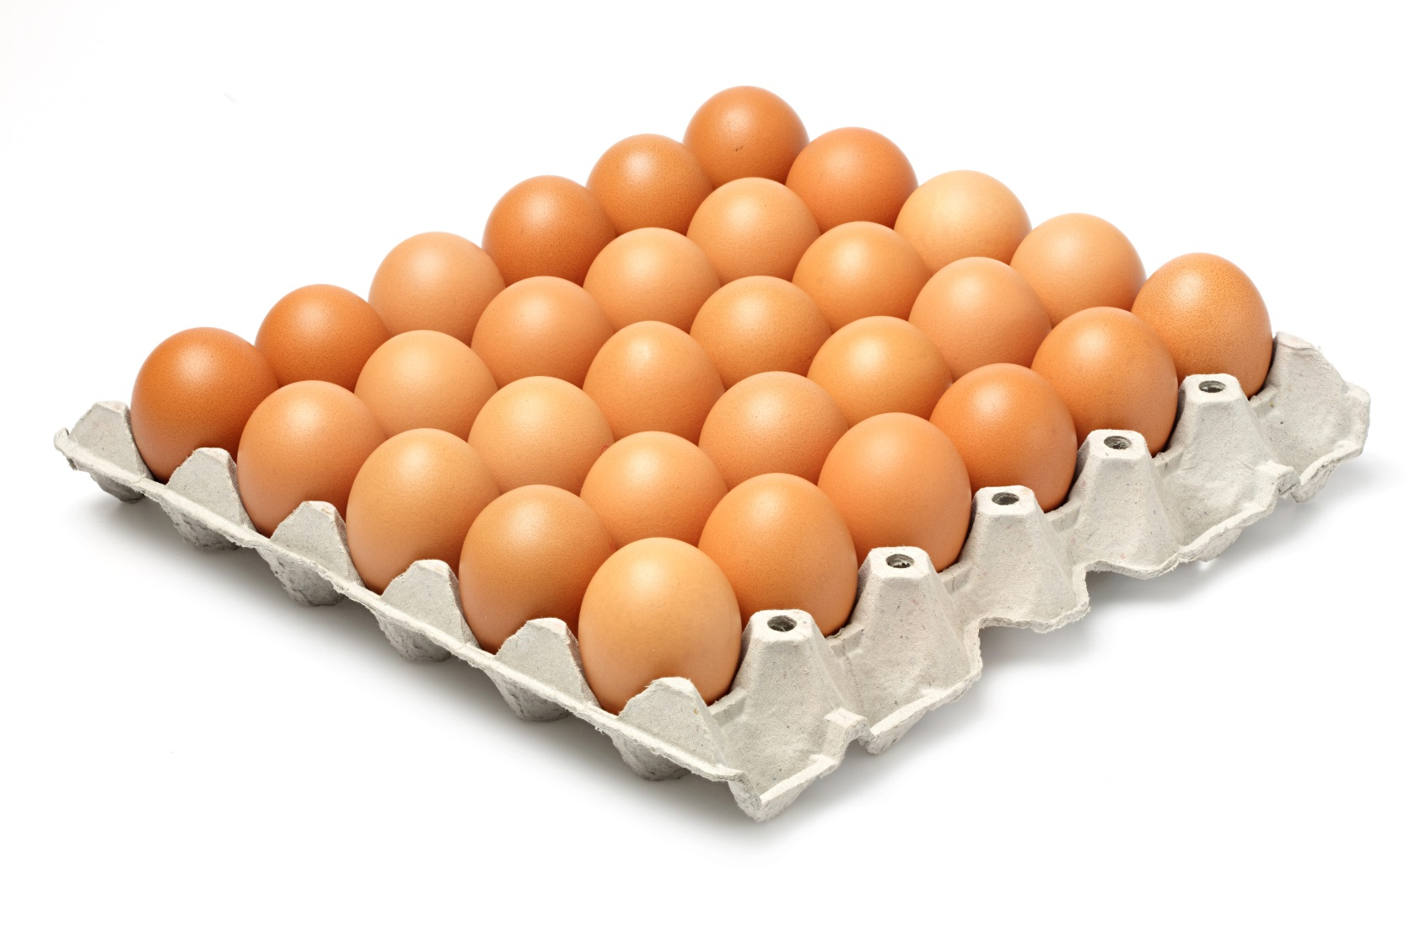
Jó lenne hasonló gondolkodású emberek közé kerülni, akikkel ugyanúgy gondolkodunk, érzünk!

Slide 6
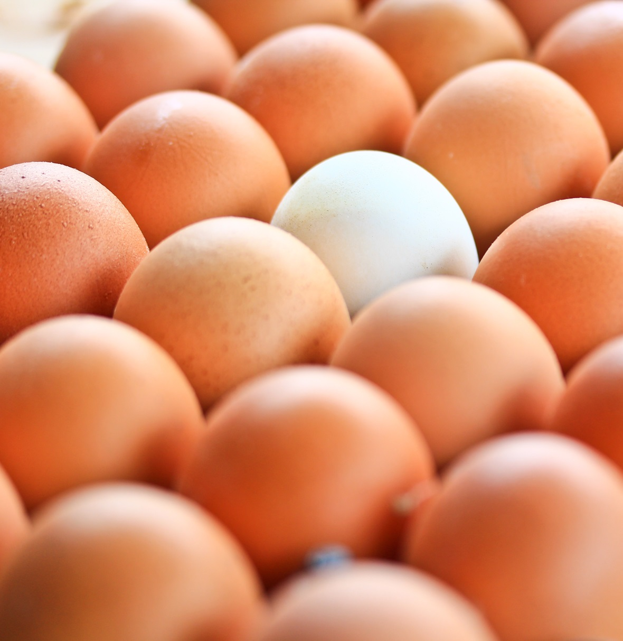
…de lehet, hogy ki fogok lógni a sorból

Slide 7
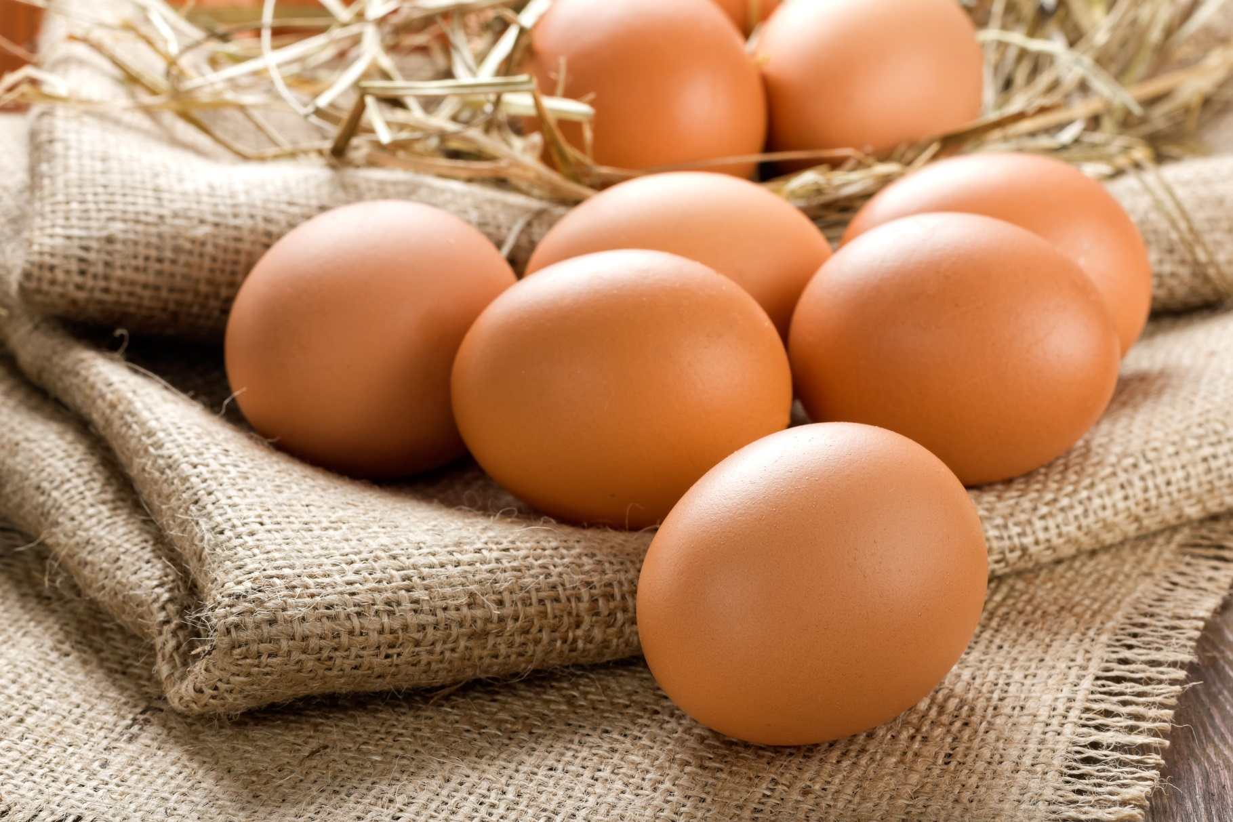
Az új közösségbe kerülés azt jelenti: kilépek a megszokott közegemből… ami persze izgalmas is lehet…

Slide 8
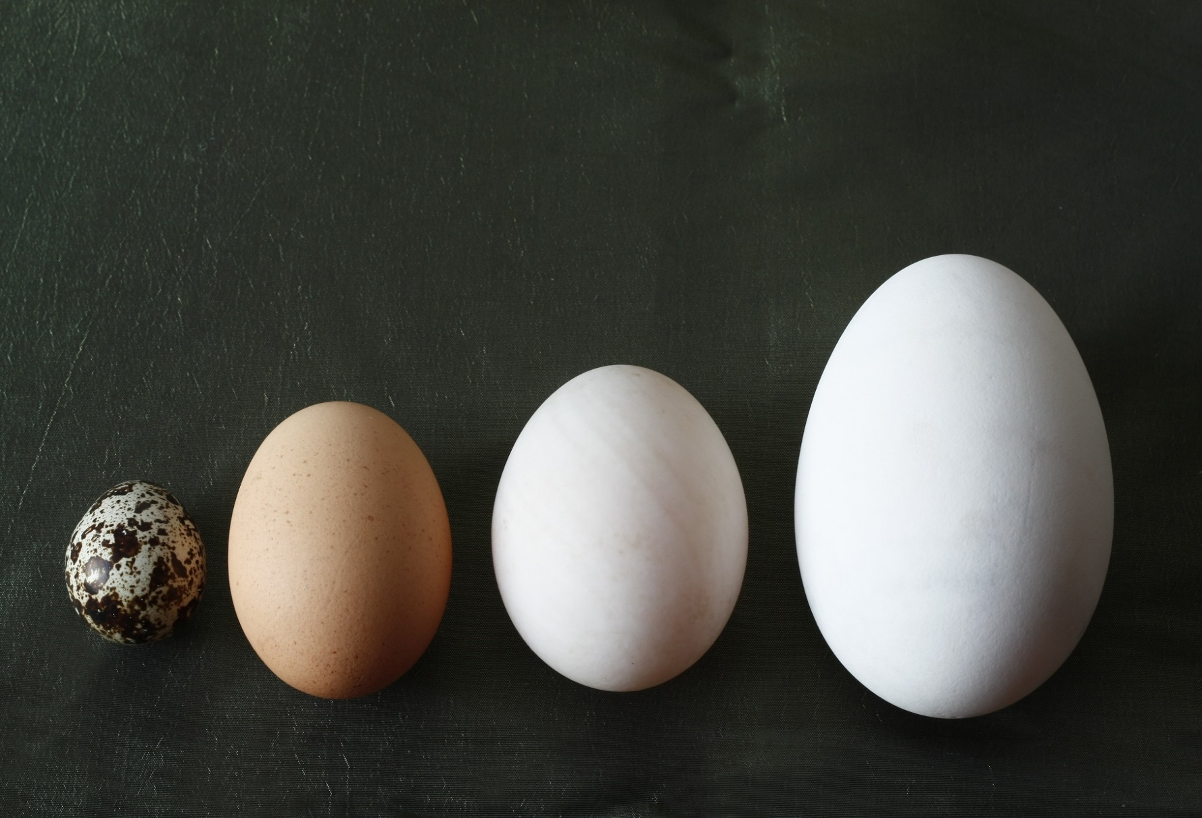
Felismerhetem a másikban rejlő értéket…

Slide 9
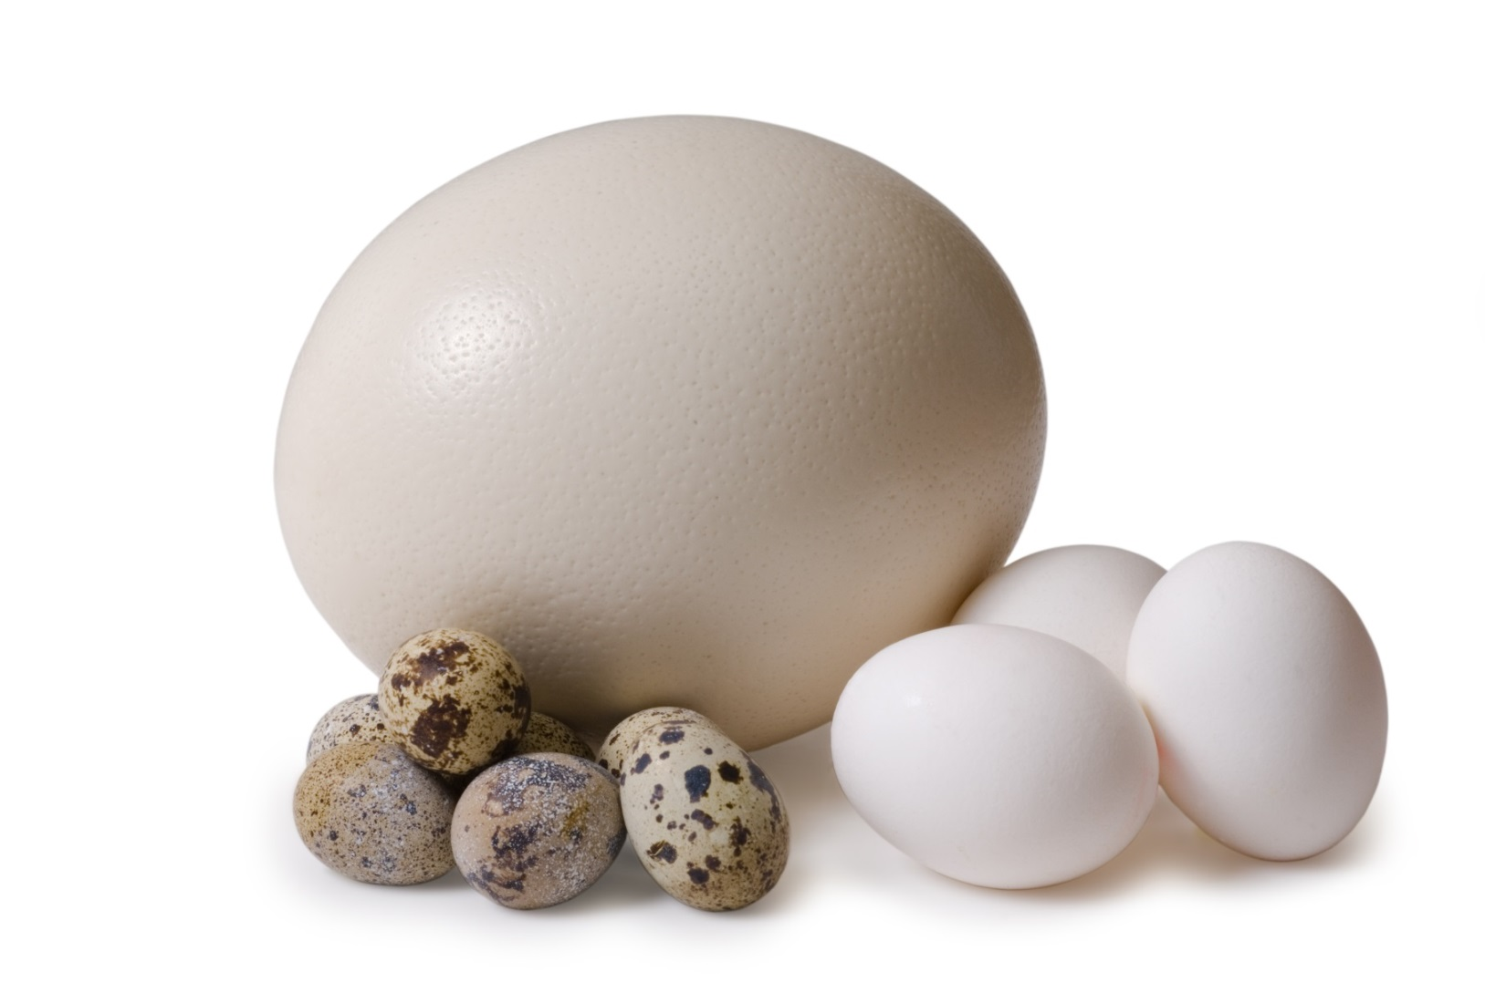
…és rádöbbenhetek, hogy több közös van bennünk, mint azt elsőre gondolnánk!

Slide 10
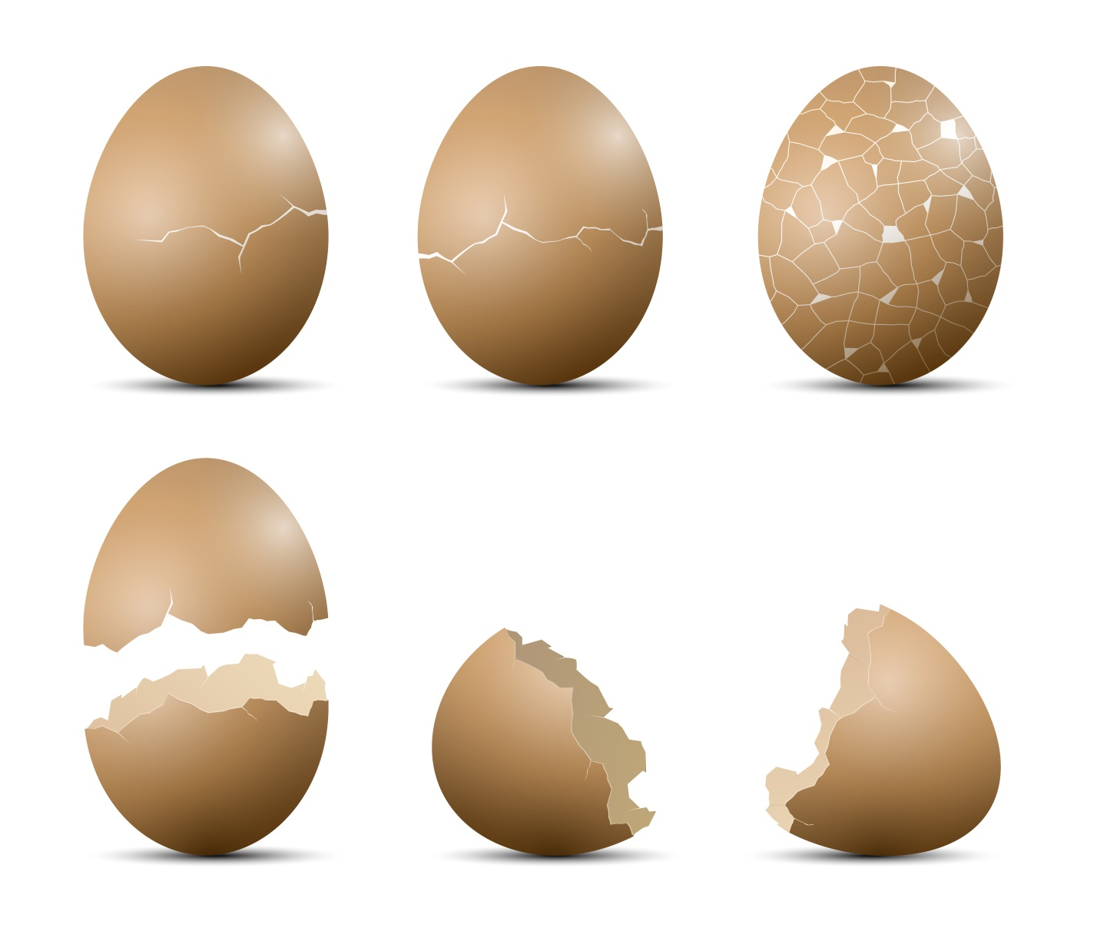
A csalódásokra persze fel kell készülni

Slide 11
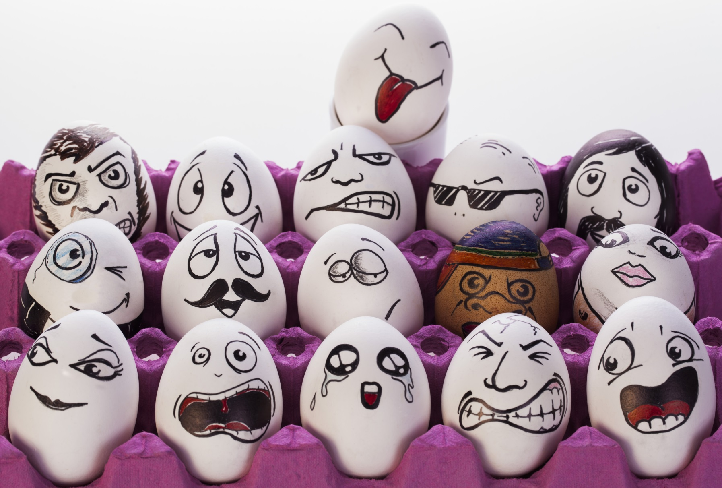
Végül rájöhetünk, hogy az emberek mindenhol sokfélék, sehol sem tökéletesek, és leginkább arra vágynak, hogy szeressék őket…

